Slide 1

Как учиться онлайн с помощью
SPE Online Education?
SPE Tashkent Section

Slide 2

SPE Online Education: Что это?
Получайте знания прямо с вашего ПК с помощью веб-семинаров SPE и онлайн-образования.
Воспользуйтесь бесплатными возможностями для обучения и доступа к новейшим технологиям и решениям!
Присоединяйтесь к нашим отраслевым экспертам, изучая решения реальных проблем и обсуждая актуальные темы.
www.webevents.spe.org

Slide 3
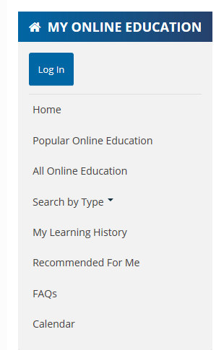
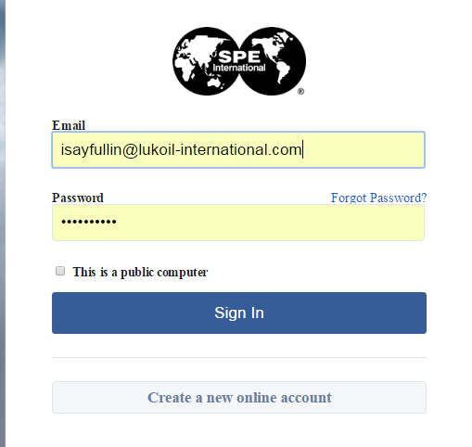
Перейдите на https://webevents.spe.org/
Зарегистрируйтесь/авторизуйтесь
1
2
3

Slide 4
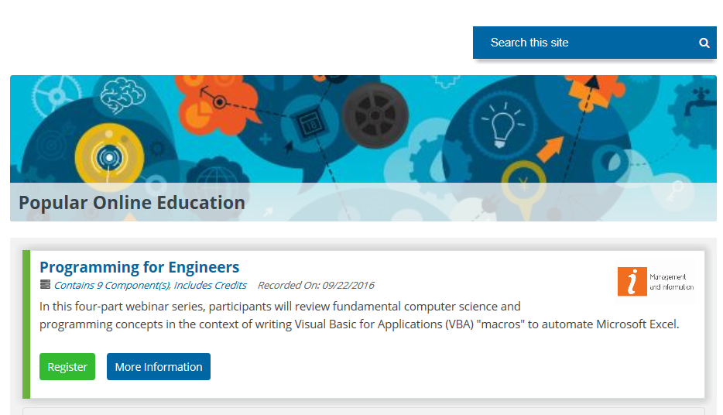
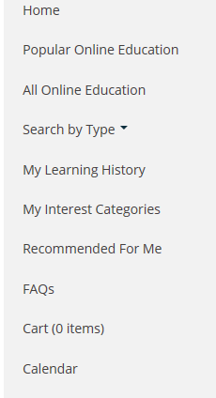
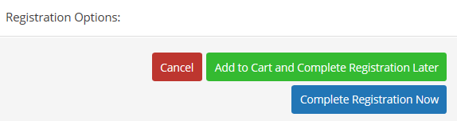
Просмотрите популярные вебинары
1
2
зарегистрируйтесь
3
выберите параметры регистрации

Slide 5
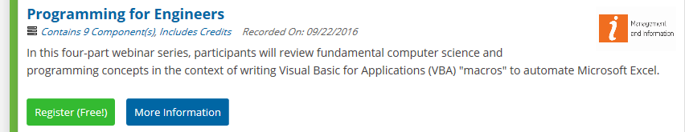

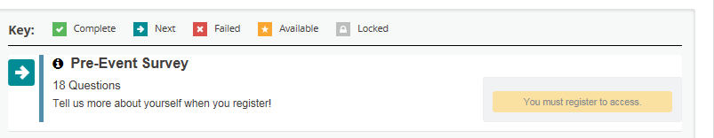
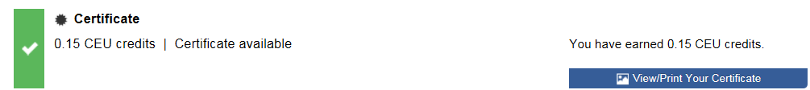
Информация о вебинаре
1
8
регистрация
Инфо о спикерах
Инфо о спонсорах
4
5
2
3
Инфо о сессиях
краткое описание
6
расписание вебинара
статус вебинара
7
Распечатка сертификата
8

Slide 6
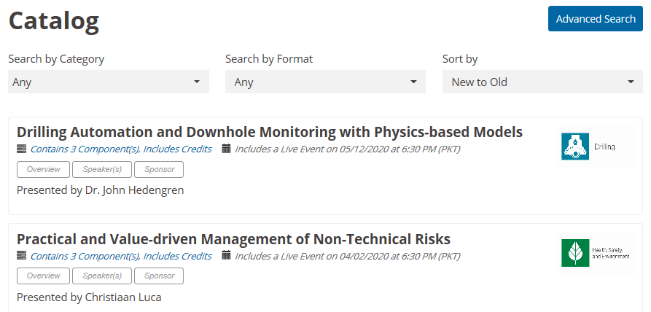
Просмотрите все онлайн обучения
2
отфильтруйте список
1
по категориям
по формату
по обновлению
количество сессий
категория
вебинара

Slide 7
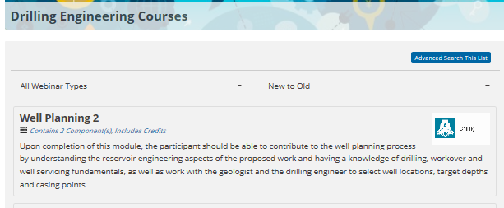
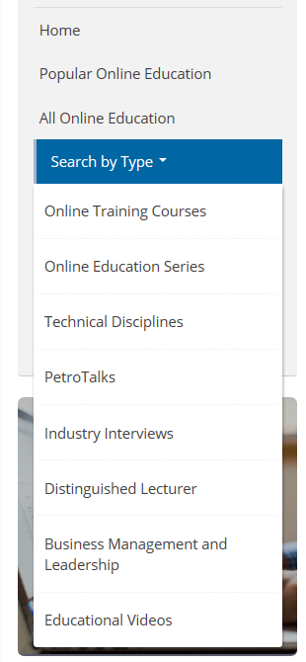

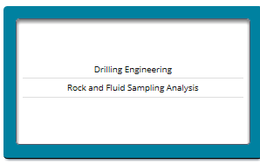
Найдите вебинар по категориям:
4
0
1
2
3
Выберите направление

Slide 8
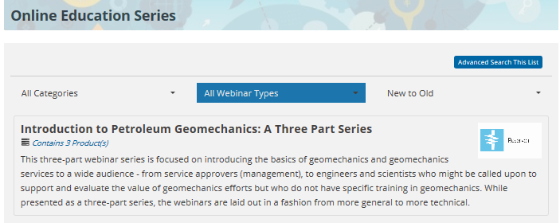
Найдите вебинар для всех категорий слушателей
2
Отфильтруйте список
1
по категориям
по типу
по обновлению

Slide 9
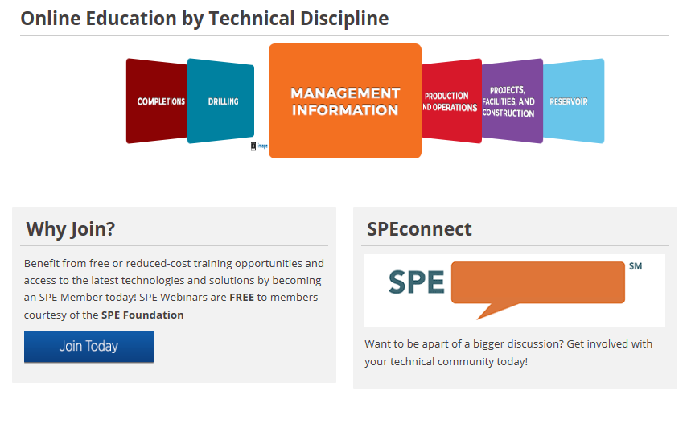
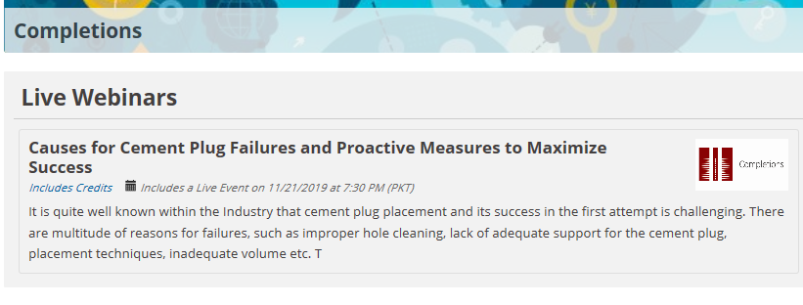
Найдите технические дисциплины
2
Выберите дисциплину
1
3

Slide 10
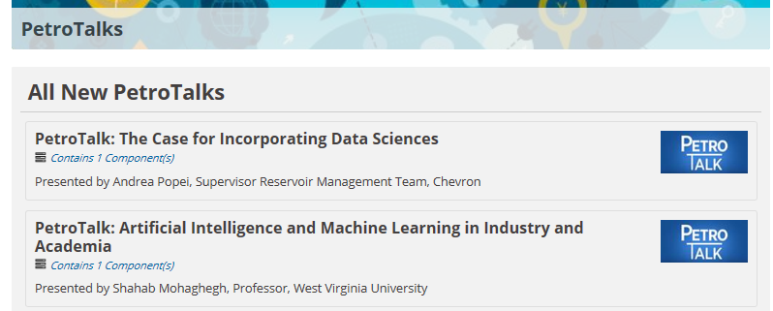
Найдите лекцию по поддержке знаний
2
1

Slide 11
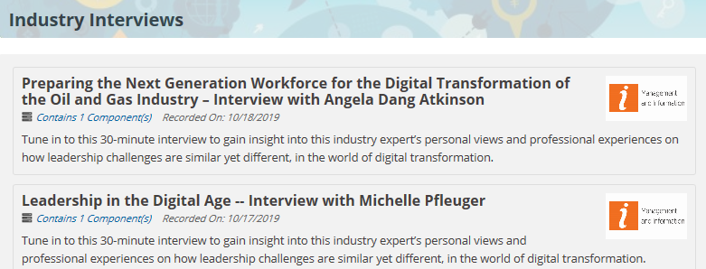
Найдите интервью со спикером
2
1

Slide 12
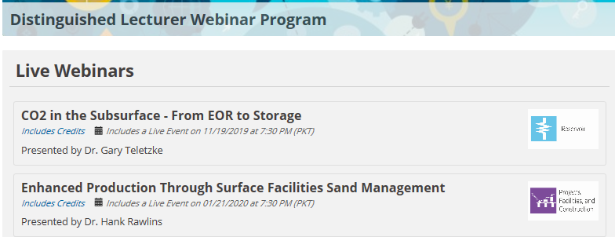
Найдите вебинары выдающихся лекторов
2
1

Slide 13
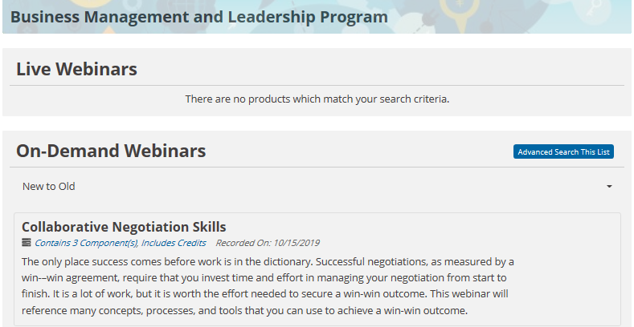
Найдите вебинар опыта управления
2
1

Slide 14
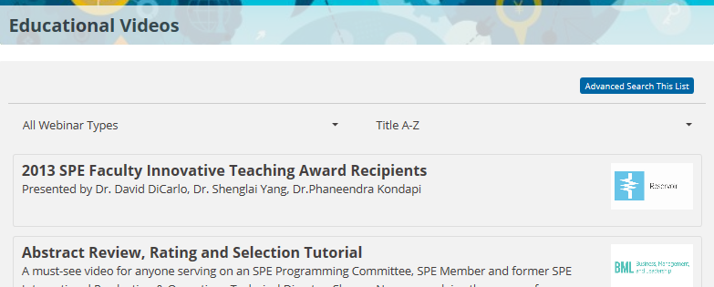
Найдите вебинары с обучающими курсами
2
1

Slide 15
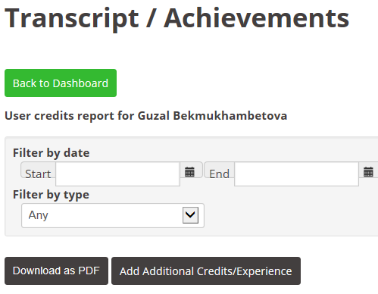

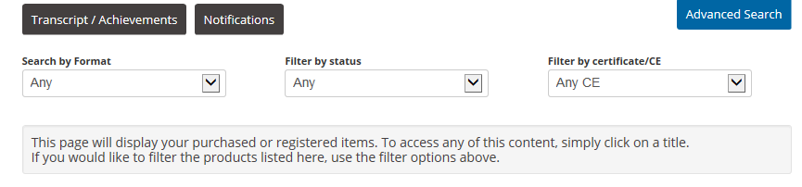
История посещений ваших вебинаров
временной диапазон
3
статус
1
4
фильтр по типу
7
5
форматы просмотра поиска
другой поиск
уведомления
2
6
поиск по фильтру
8
по формату
по статусу
по сертифицированности

Slide 16
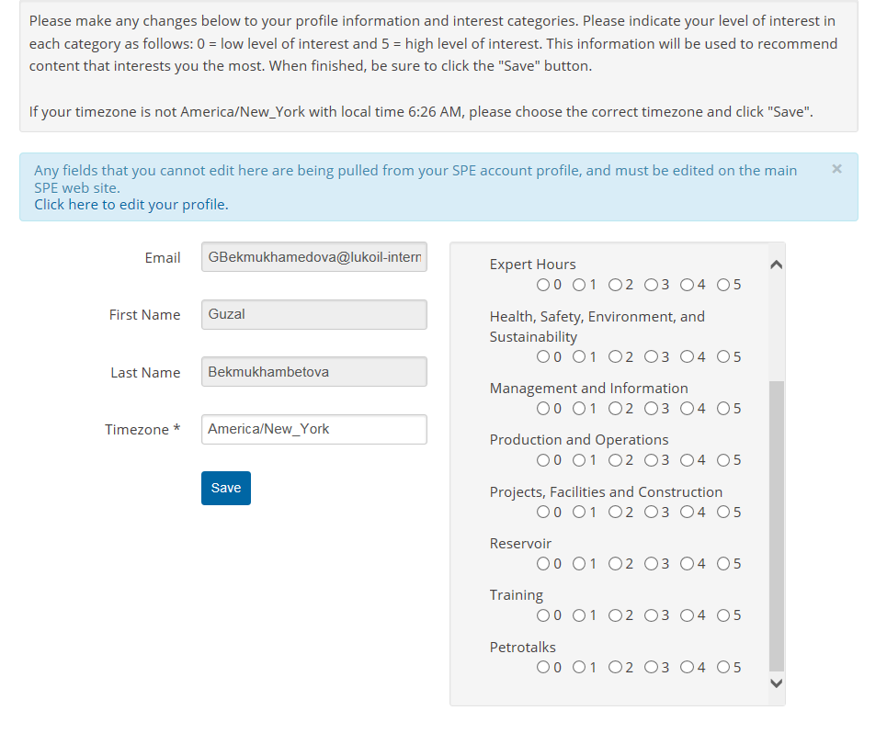
Обозначьте приоритетные темы
1
3
2
4
сохраните
проставьте приоритеты

Slide 17
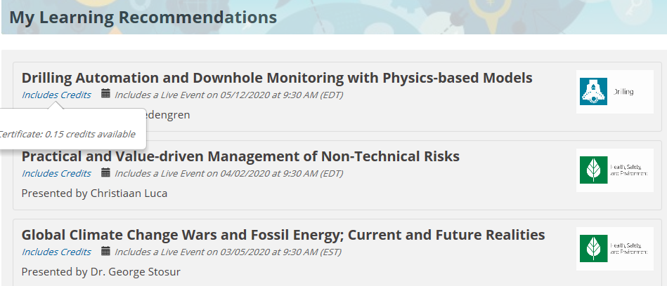
Рекомендации вебинаров по вашим интересам
2
1

Slide 18
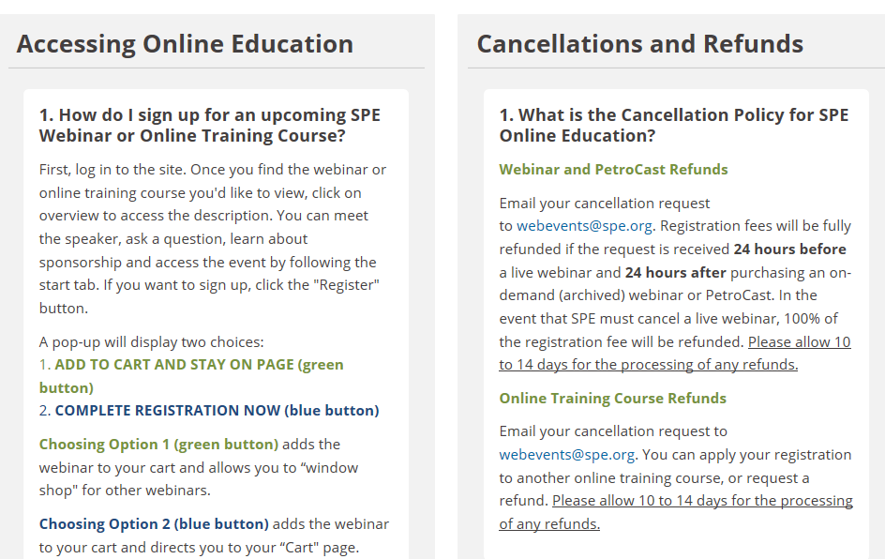
Ответы на часто задаваемые вопросы
2
1

Slide 19
Информация о ваших картах
2
1

Slide 20
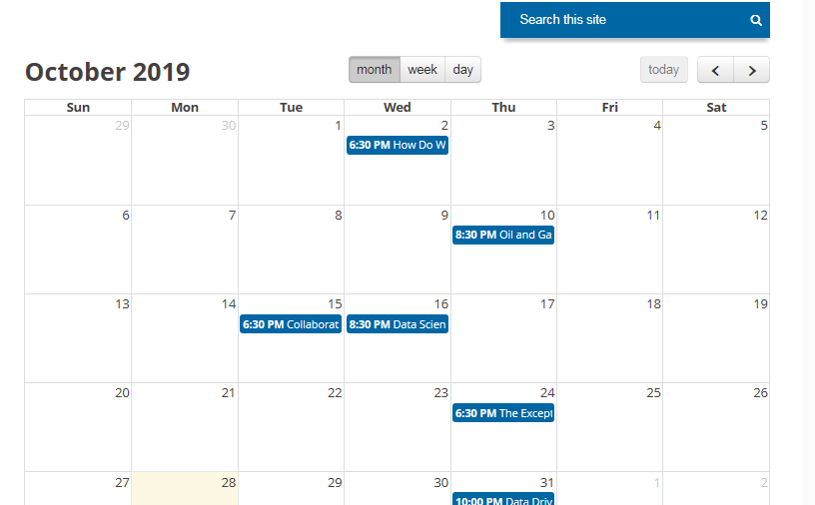
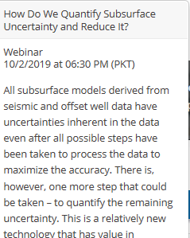
Расписание вебинаров в календаре
настройте временной диапазон
2
описание вебинара
3
1

Slide 21


Сделайте шаг к успеху
вместе с SPE!
www.spe.org
connect.spe.org/Tashkent
Tashkent.Spe@gmail.com
www.facebook.com/SpeTashkent

